Slide 1

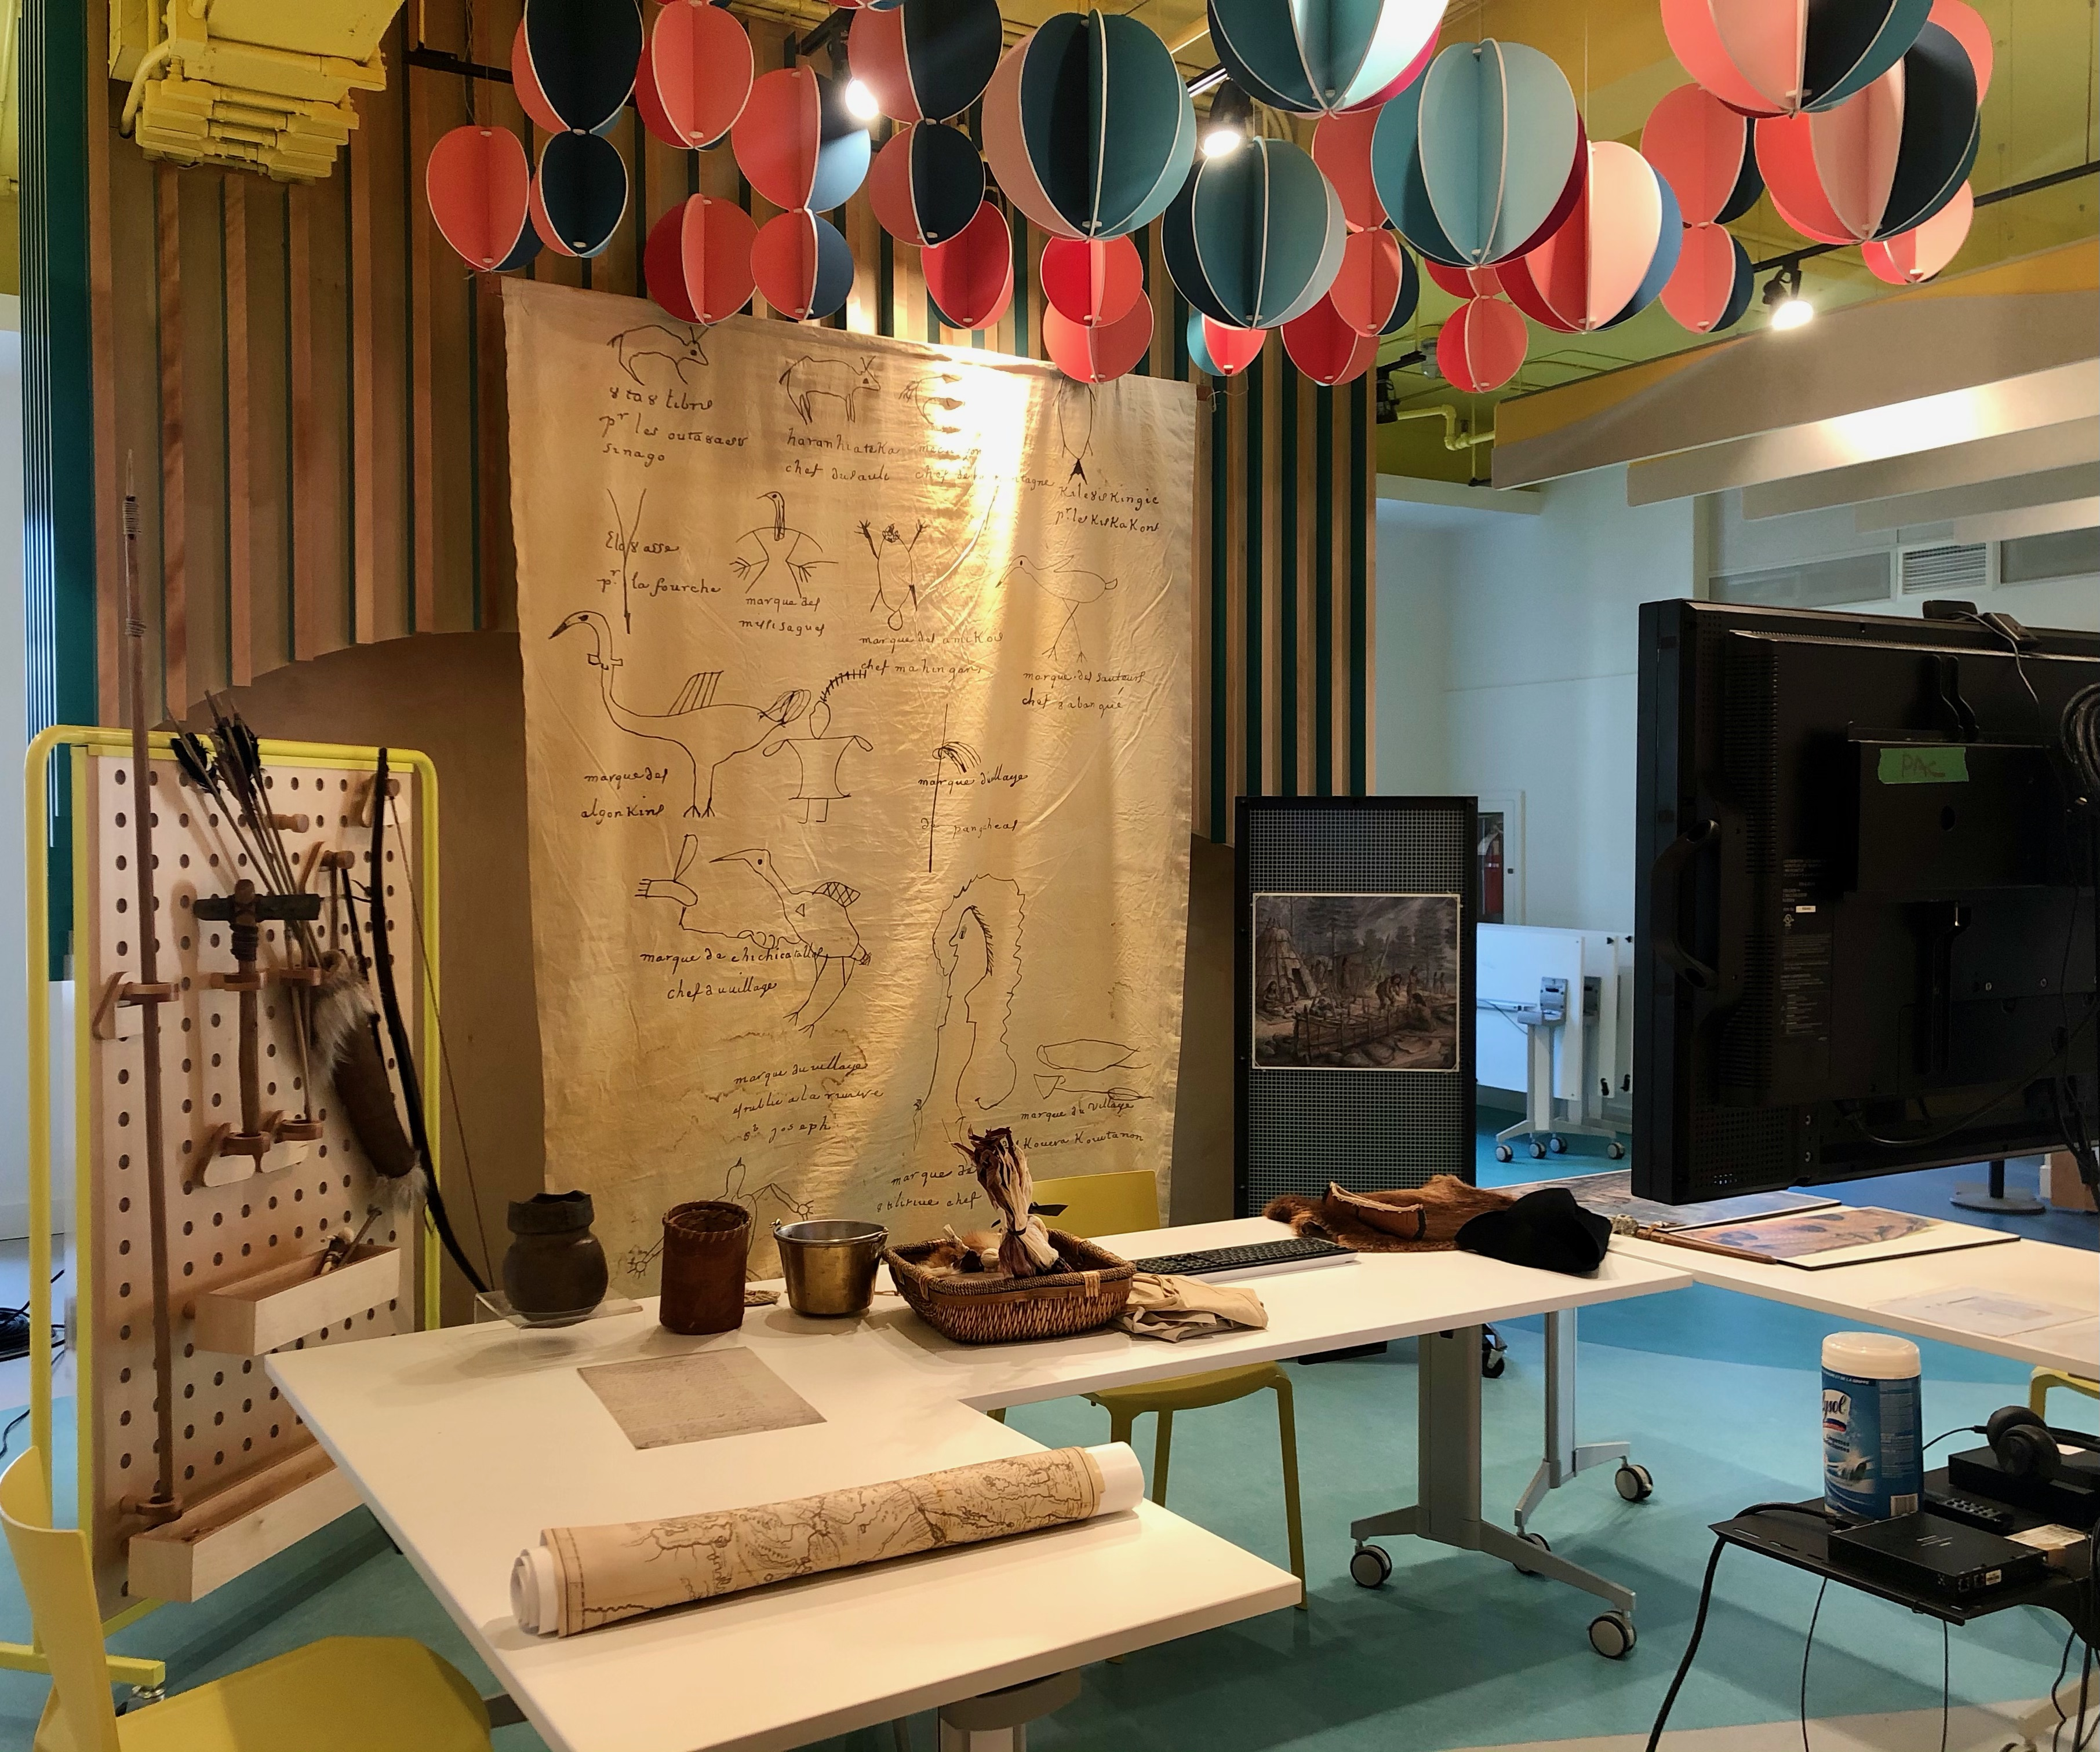
Visites virtuelles à Pointe-à-Callière
« En direct de l’histoire »
pour le public scolaire
Présenté par Caroline Streff, responsable programmes et services aux publics

Slide 2
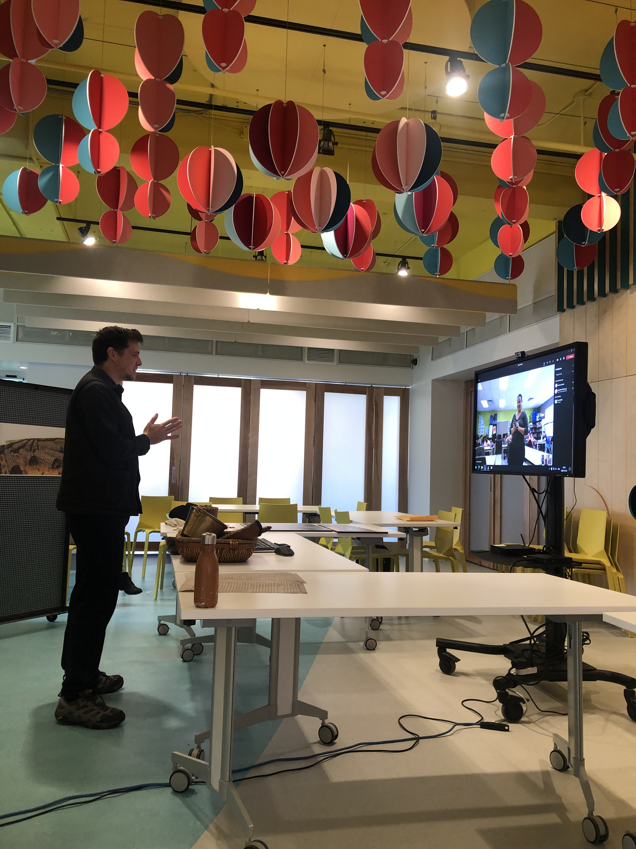

Présentation, objectifs
Confinement – situation exceptionnelle
Réflexions sur de nouvelles façon de garder le lien avec les jeunes et les écoles
Rebondir rapidement tout en étant créatif
Objectifs :
Rejoindre virtuellement les écoles.
Accès partout dans le monde ! Diffusion internationale
Visite en français et en anglais
Niveau primaire et secondaire (lycée)
Classe d’accueil et francisation
Projet hybride:
  parcours guidé du site archéologique à travers une vidéo
  discussion/animation avec un guide en direct

Slide 3
Techniques et outils
Déroulement :
Matériel nécessaire :
L’activité se déroule sur l’application Microsoft Teams.
Format:
1. Accueil et présentation de l’activité en direct avec un guide
2. Visite virtuelle guidée du site (vidéo partagée)
3. Retour en direct avec le guide (questions/réponses, temps d’animation)
4. Suite de la visite virtuelle guidée (vidéo partagée)
5. Retour en direct avec le guide (questions/réponses, temps d’animation) et conclusion.
Pour les écoles:
  1 ordinateur connecté à internet (avec haut-parleurs, micro et webcam activés)
  1 projecteur ou un écran, soit un tableau TBI ou une télévision.
  Application Teams
Pour le musée:
  1 ordinateur connecté à internet et relié à un télévision (pour une meilleure vision de la classe)
  1 casque d’écoute avec micro intégré
  Application Teams

Slide 4
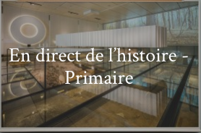
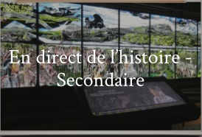
Offre
Détails de l’offre :
Offert du mardi au vendredi, de 10h à 16h, sur réservation
Durée: de 50min à 1h selon la durée du cours en classe
Réservation à l’avance par courriel
Invitation Teams à accepter pour rejoindre la visite à la date et l’heure prévue.
D’ici février 2021, 3 visites virtuelles scolaires disponibles :
    « En direct de l’histoire »
    « À la découverte du 19e siècle »
    « Je découvre le musée »
Sous-titres disponibles (français, anglais) pour les vidéos
Envoi d’outils pédagogiques suite à la visite pour continuer la discussion en classe
Tarification pour une classe de 30 élèves maximum

Slide 5
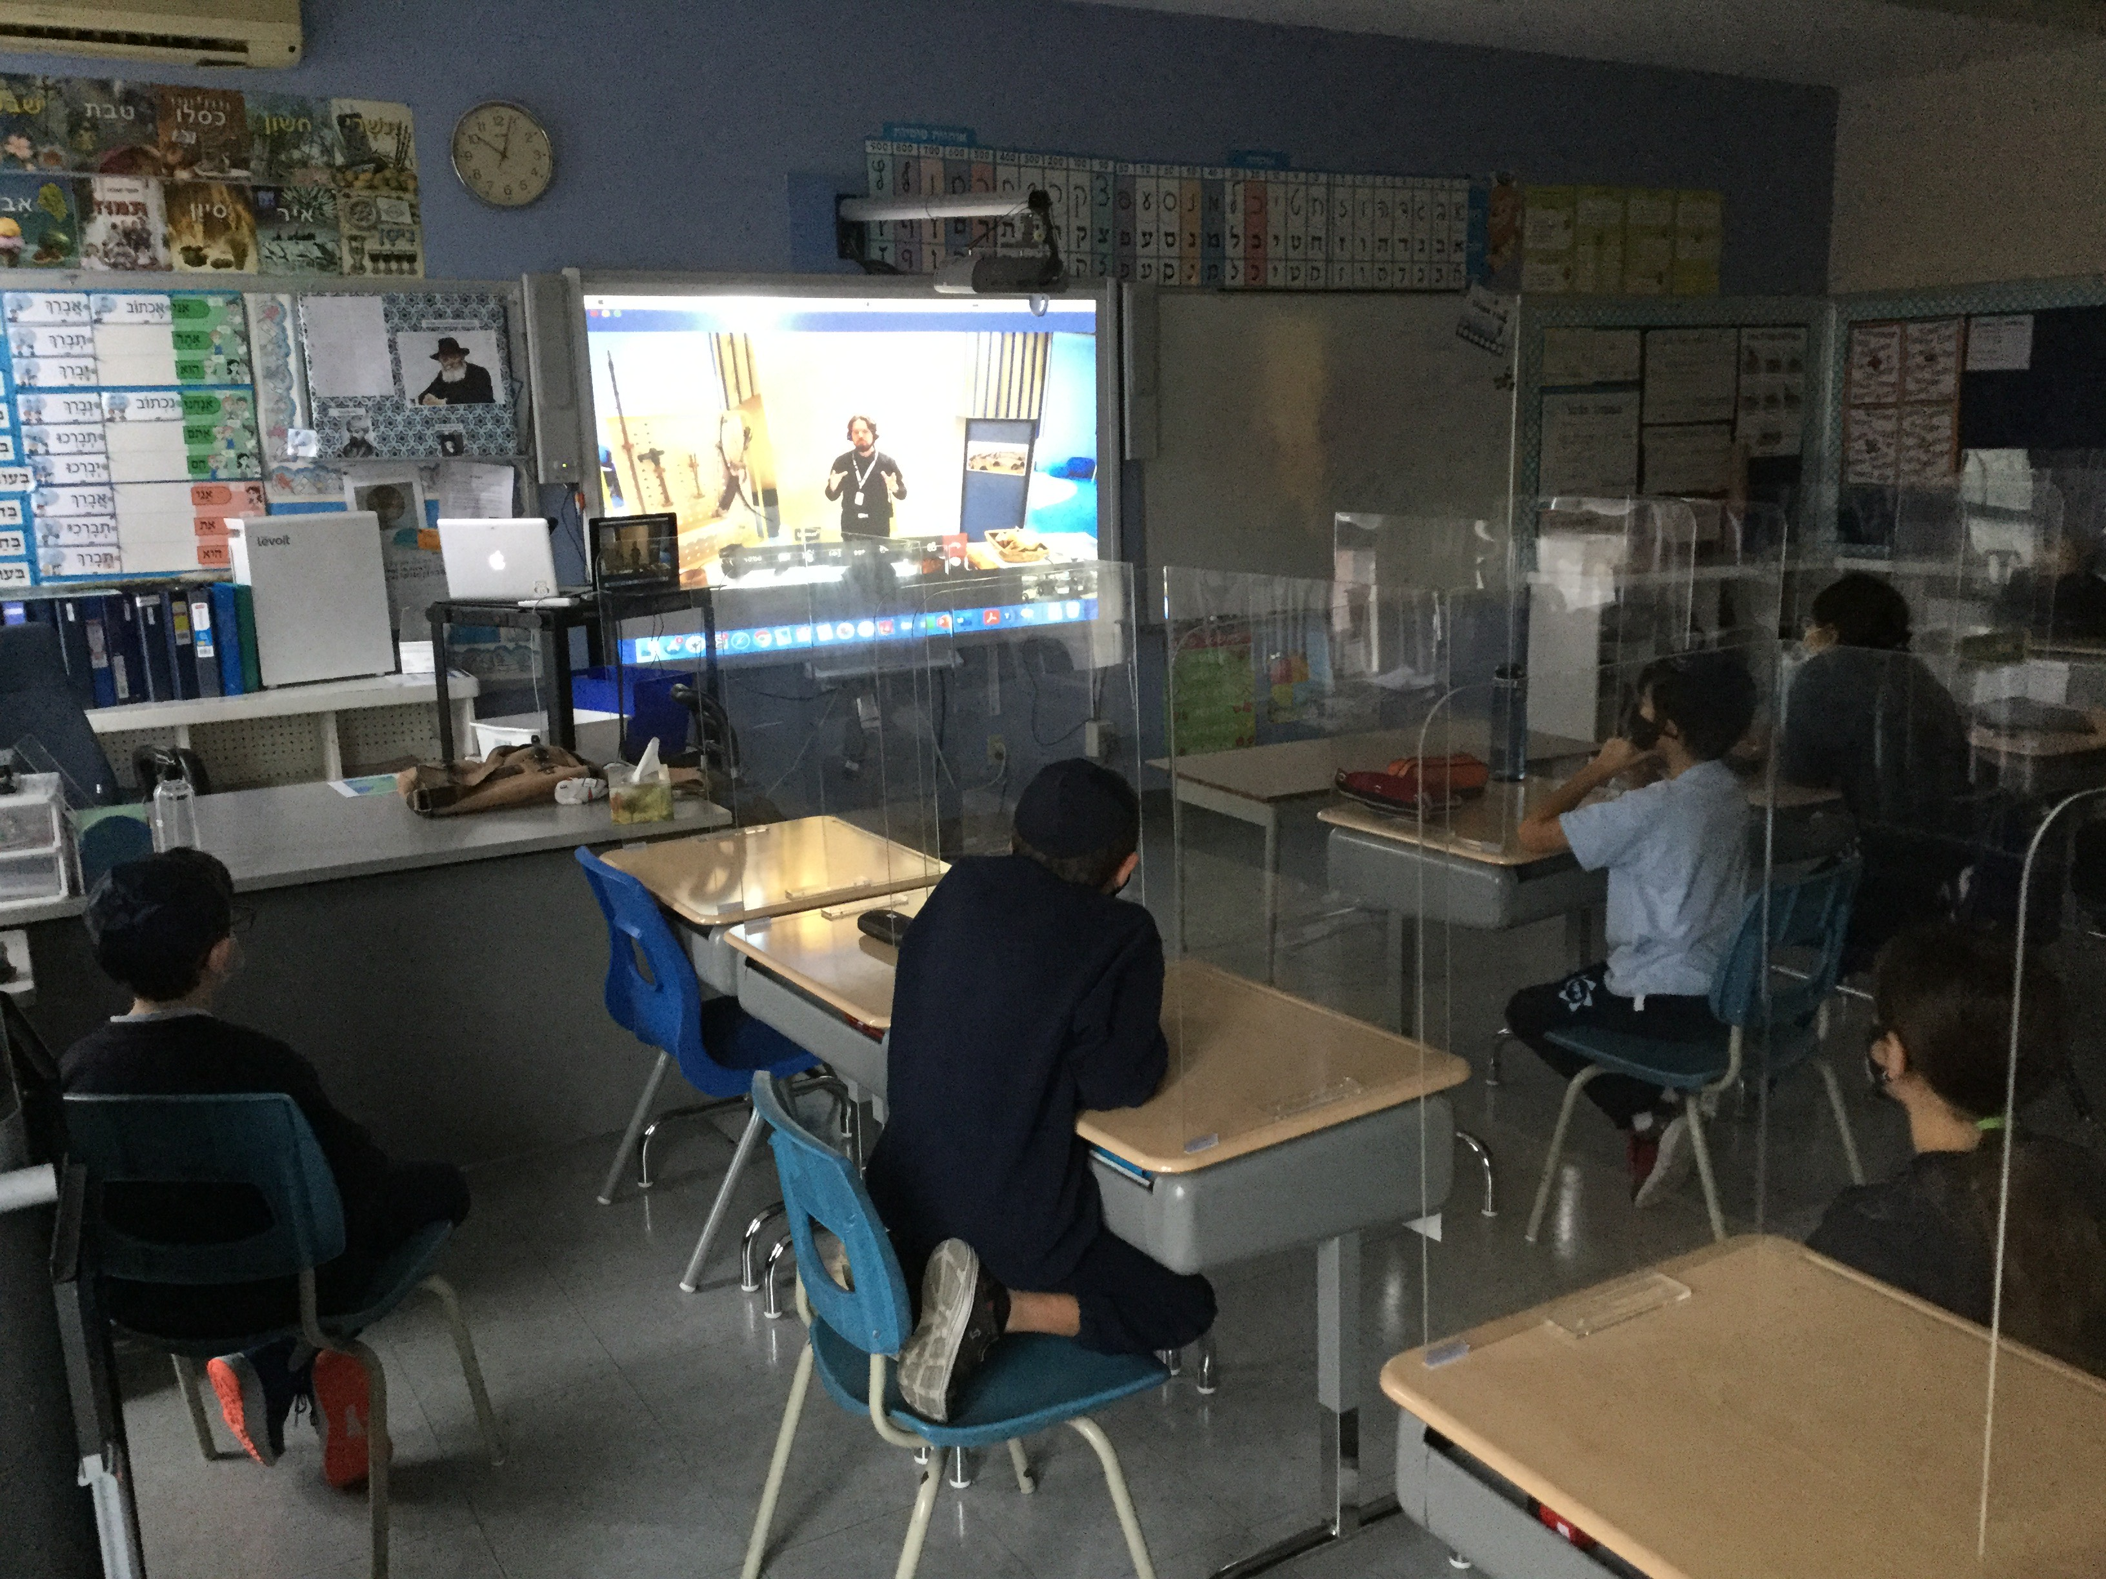
Perspectives, bilan
Début du projet le 20 octobre 2020
17 classes ont déjà participé (500 élèves)
À l’heure actuelle, 35 classes ont réservé leur visite virtuelle
Développement de notre offre de visite virtuelle en 2021 (3 autres visites sont en cours de développement)
Rejoindre les écoles virtuelles qui offrent des cours à distance

Slide 6


Merci !
Caroline Streff
cstreff@pacmusee.qc.ca

